Slide 1
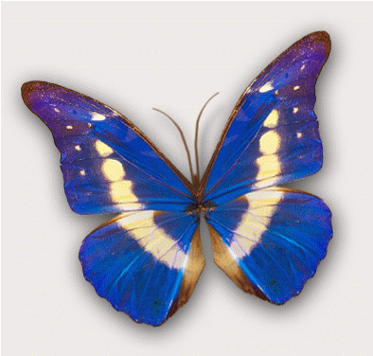
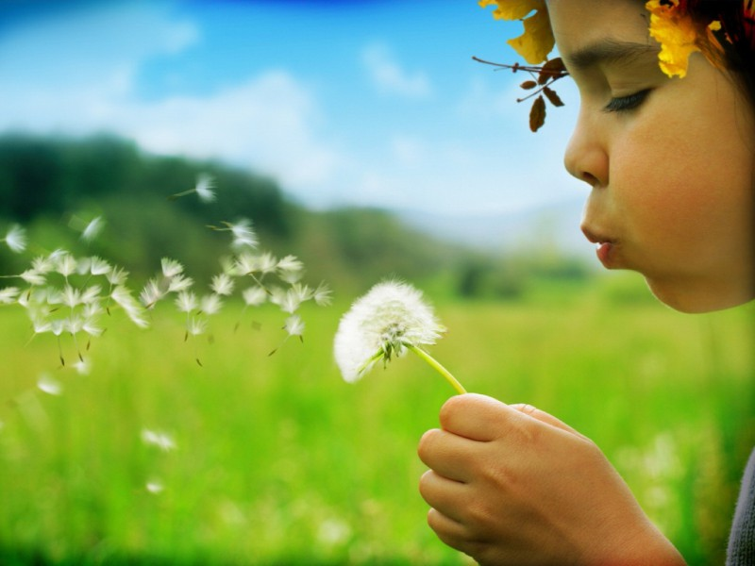
Комнатные растения
составила Шиянова Ольга Анатольевна

Slide 2
Угадай -ка.
Очищают воздух, Создают уют, На окнах зеленеют, Круглый год цветут

Slide 3
Цветы в доме
хлорофитум

Slide 4
Есть, есть душа у каждого цветка, Свой взгляд и стать у каждой есть травинки, Цвет и рисунок венчика, листка, И лепестка, и пестика с тычинкой. У каждого цветка есть жизни срок, Есть время детства, юности, цветенья, Плодоношенья, старости порог, Есть время сна и время пробужденья. К примеру, мак проснулся в пять, а лен - В шесть-семь, а бархатцы - лишь в восемь. Календула - та в девять. Ну, а сон: Картофеля - часа в 3 дня уносит, Тюльпан в 4 дня уж крепко спит, Мак и кислица в пять во всю зевают. А лилия садовая твердит: Они с шиповником лишь в восемь засыпают. Таинственен, красив цветочный мир. Войди в него - услышишь утром рано, Как светлой музыкой наполнился эфир: Поют луга, овраги и поляны… Звучит Симфония Цветов! Вдали, окрест - Глядят "антенны" в Космос повсеместно Земля - концертный зал, цветы - оркестр, Цветок - волшебный инструмент оркестра.

Slide 5
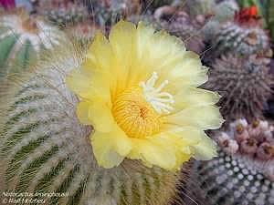
Цветущие цветы
Нотокактус

Slide 6
Кактус Каланхоэ

Slide 7
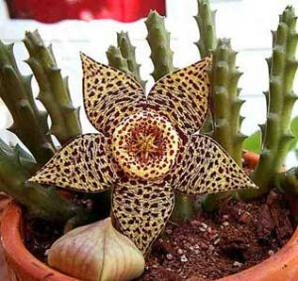
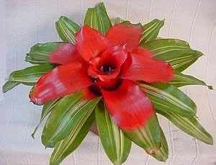
Орбея Фиалка Нидулариум Бегония

Slide 8
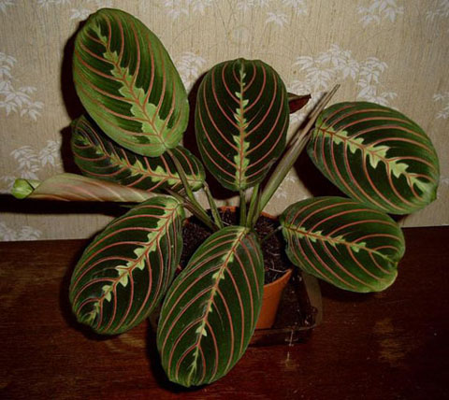
Манстера Колеус
Маранта Калла

Slide 9
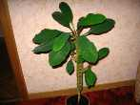
ЦЦ Цветы в классе

Slide 10
Денежное дерево
Юкка

Slide 11
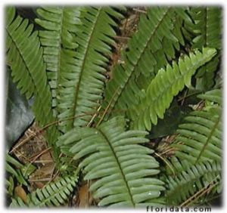
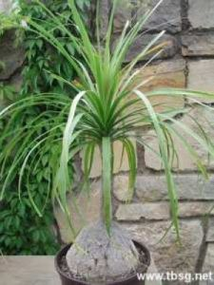
Нолина нефрелепис

Slide 12
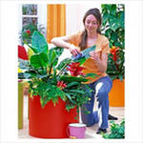
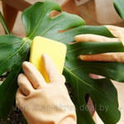
Уход за комнатными растениями

Slide 13
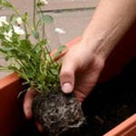
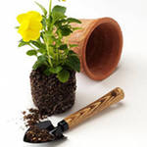

Slide 14
